Slide 1
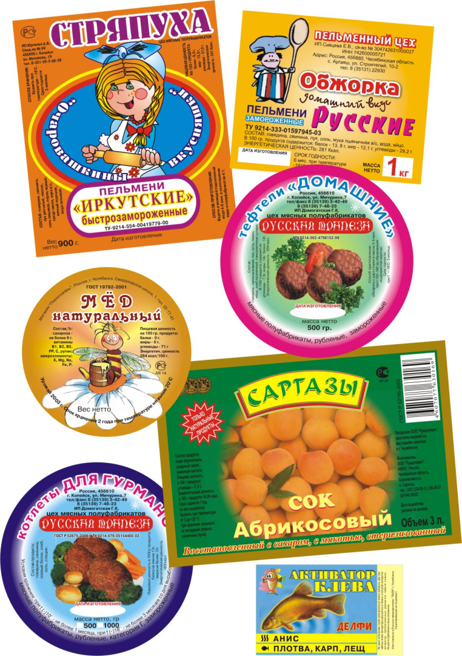
В мире этикеток

Slide 2
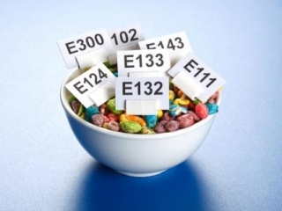
Е - Значение
100-182. Красители.
200-299. Консерванты.
300-399. Антиокислители.
400-499. Стабилизаторы.
500-599. Эмульгаторы.
600-699. Усилители вкуса
и аромата.
900-999. Пеногасители.

Slide 3
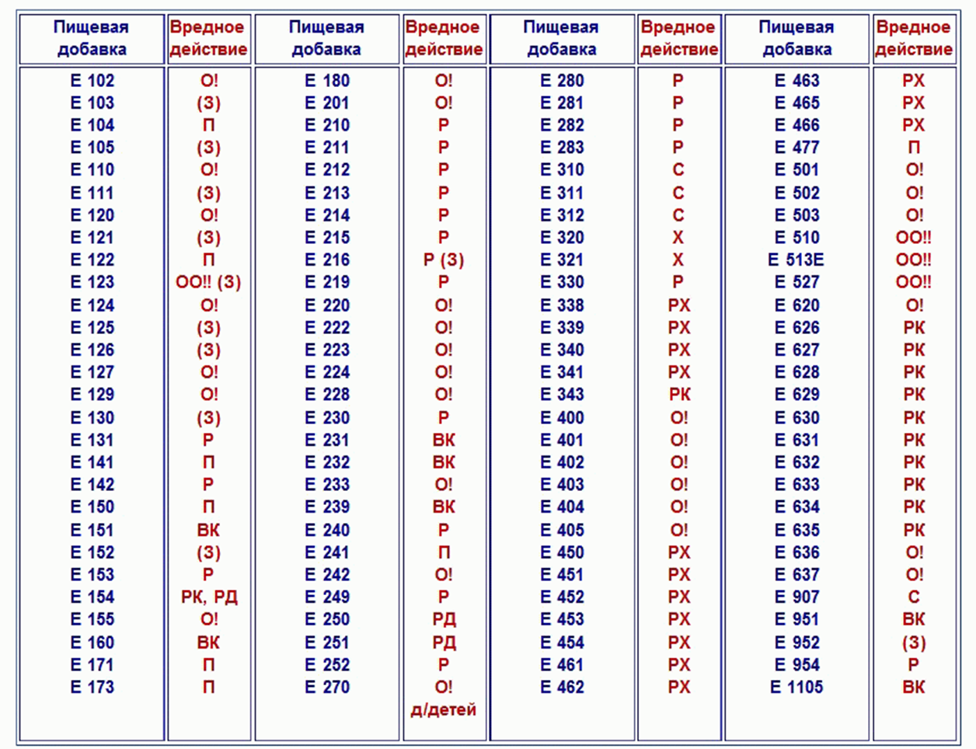

Slide 4

Колбаса бутербродная. Производитель ОАО «Мясокомбинат Омский»
Е 250- консервант, вызывает нарушение давления;
Е 450 – стабилизатор, вызывает расстройство желудка, поражает желудочно-кишечный тракт.

Slide 5
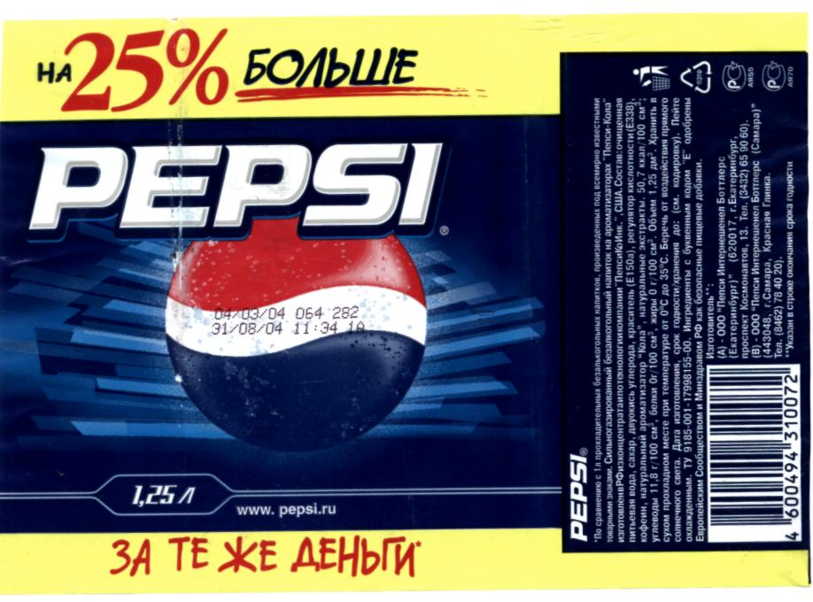
Напиток «Пепси»
Производитель-(А) ООО «Пепси Интернешенел Боттлерс»,
г. Екатеринбург
Е 150 а – подозрительные пищевые добавки;
Е 338 – вызывает расстройство желудка.

Slide 6
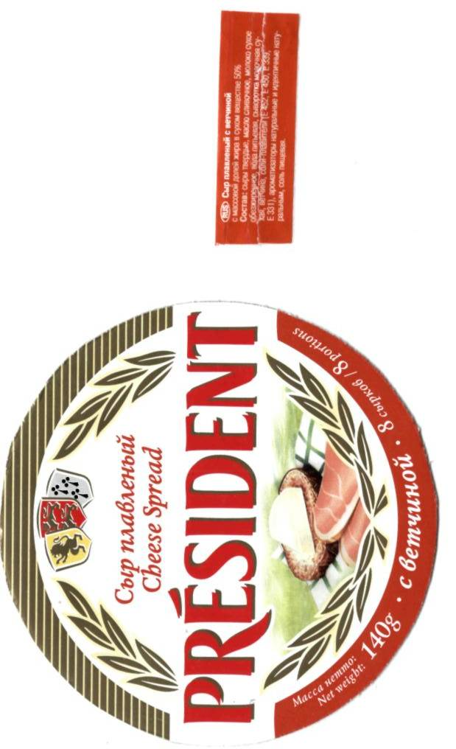
Сыр плавленый «Президент»
Е 450 – стабилизатор, вызывает расстройство желудка, поражает желудочно-кишечный тракт;
Е 339 – антиокислитель, вызывает расстройство желудка, аллерген;
Е 331 – антиокислитель, вреден для кожи, аллерген.

Slide 7
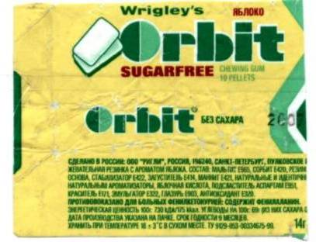
Жевательная резинка «Оrbit»,
ООО «Ригли», Санкт – Петербург
Е 171, Е 322, Е 320 – вызывают болезни печени и почек.

Slide 8
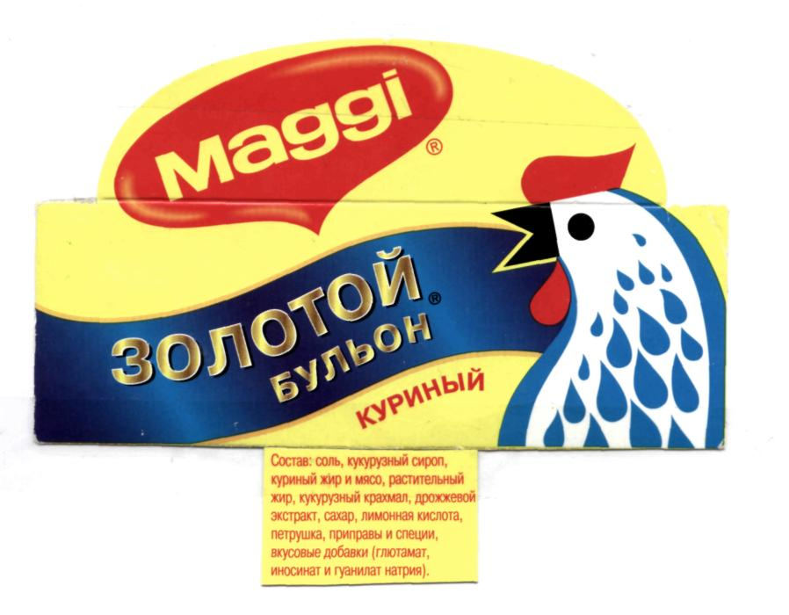
Куриный бульон «Мaggi»
Глютамат, иносинат гуанилат натрия – вызывают болезни желудочно-кишечного тракта;
Е 330 – особенно опасен, вызывает злокачественные опухоли.

Slide 9
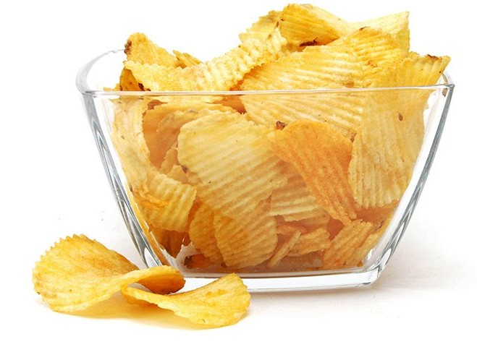

Slide 10
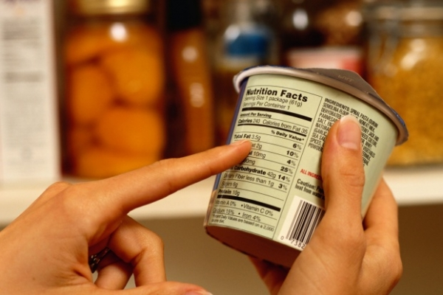
Практическое занятие.
Тема: «Читаем этикетки».
Цель: научиться расшифровывать этикетки
Задачи: провести расшифровку состава продукта на предложенных вам этикетках и сделать вывод о целесообразности применения данного продукта, учитывая влияние на организм

Slide 11
№ | Название продукта | Производитель | Пищевые добавки, другие вещества | Опасное воздействие на организм
1
2
Вывод:

Slide 12

Рефлексия:
Закончи фразу
Сегодня на занятии я понял(а), что …
Сегодня я почувствовал(а), что…
Сегодня меня удивило…
После сегодняшнего занятия я буду…
Сегодня я расскажу дома о том, что…
Когда я буду выбирать продукт, я обязательно…

